Slide 1
Классный час
КУРЕНИЕ ИЛИ ЗДОРОВЬЕ

Slide 2
Знаешь ли ты?
в мире от курения умирает больше людей, чем от употребления других (официально признанных) наркотиков, от СПИДа, насильственной смерти, чем в авто - и авиакатастрофах.

Slide 3
Академик Фёдор Углов (1904 - 2008)

Slide 4
«Я не могу писать спокойно о табаке, о дыме, о курящих в подъездах подростках, о матерях с сигаретой в зубах — вообще о курении не могу писать и говорить холодно, рассудочно.
Мне до боли жаль человеческого здоровья, бездумно переведённого в дым. Мне нестерпимо жаль жизней, истлевших на кончике сигареты.
Выкуренная сигарета, каждая, стоит курящему 15 минут жизни.»

Slide 6
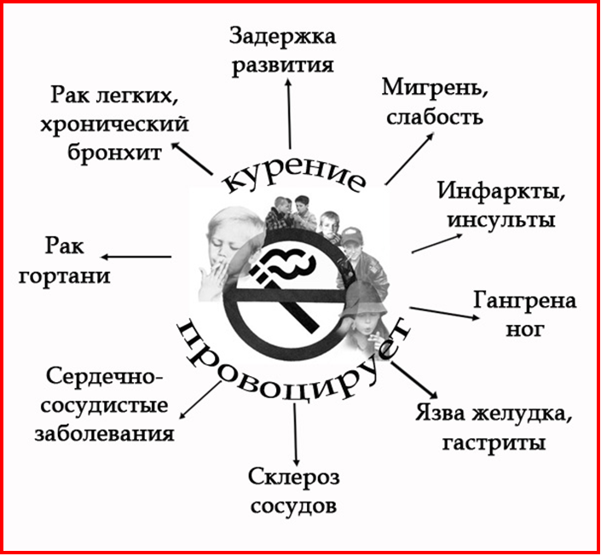

Slide 8
Вы- будущие родители! Смотрите внимательно!

Slide 12
. В народе говорят: «Хочешь быть счастлив
один день – сходи в гости,
хочешь быть счастлив неделю – женись,
хочешь быть счастлив месяц –
купи себе машину, хочешь быть счастлив
всю жизнь – будь здоров!»
Так что же выбираешь ты?
Курение или здоровье?

Slide 13
Cделай выбор!!!

